Slide 1


«Организационное обеспечение и результаты проектирования системы интеллектуального анализа текстов рабочих программ дисциплин института»
ИТОГОВЫЙ КОНКУРС ПРОЕКТОВ В РТУ МИРЭА - 2022
Автор проекта: Самсонов Олег Денисович
Учебная группа: ИММО-02-20
Руководитель: Юрченков Иван Александрович
МИРЭА - Российский технологический университет
30.06.2022

Slide 2
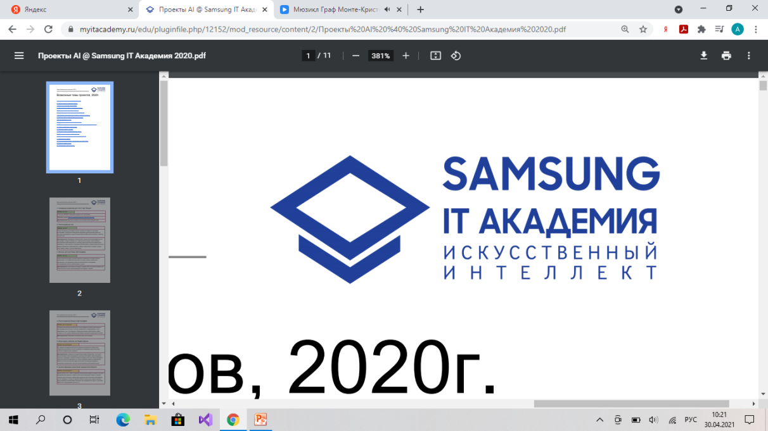


Идея проекта
Автоматизированная диагностика диабетической и гипертонической ретинопатии по изображениям глазного дна
ЗАДАЧА ПРОЕКТА
Создать нейронную сеть для классификации офтальмологических изображений
ПРИМЕНЕНИЕ ПРОЕКТА
Ускорение диагностики при офтальмологических осмотрах
Ранняя диагностика заболеваний
Усовершенствование офтальмологического оборудования

Slide 3
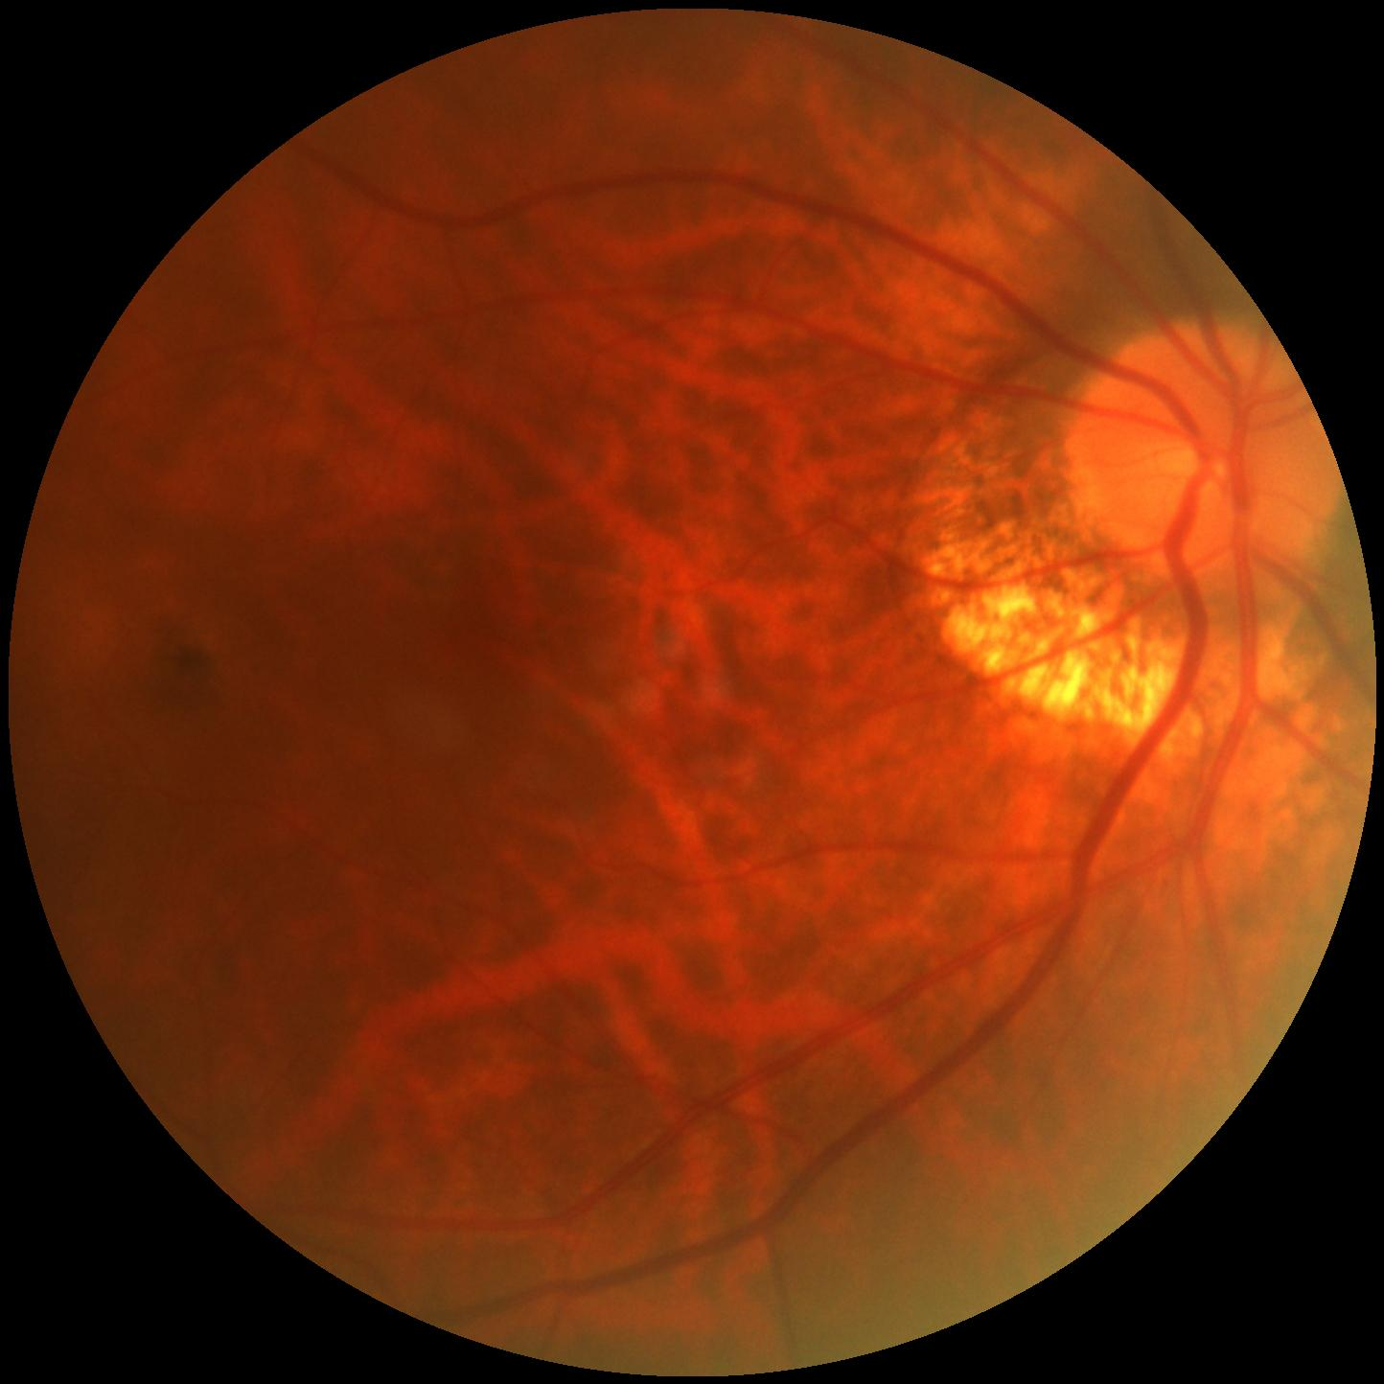
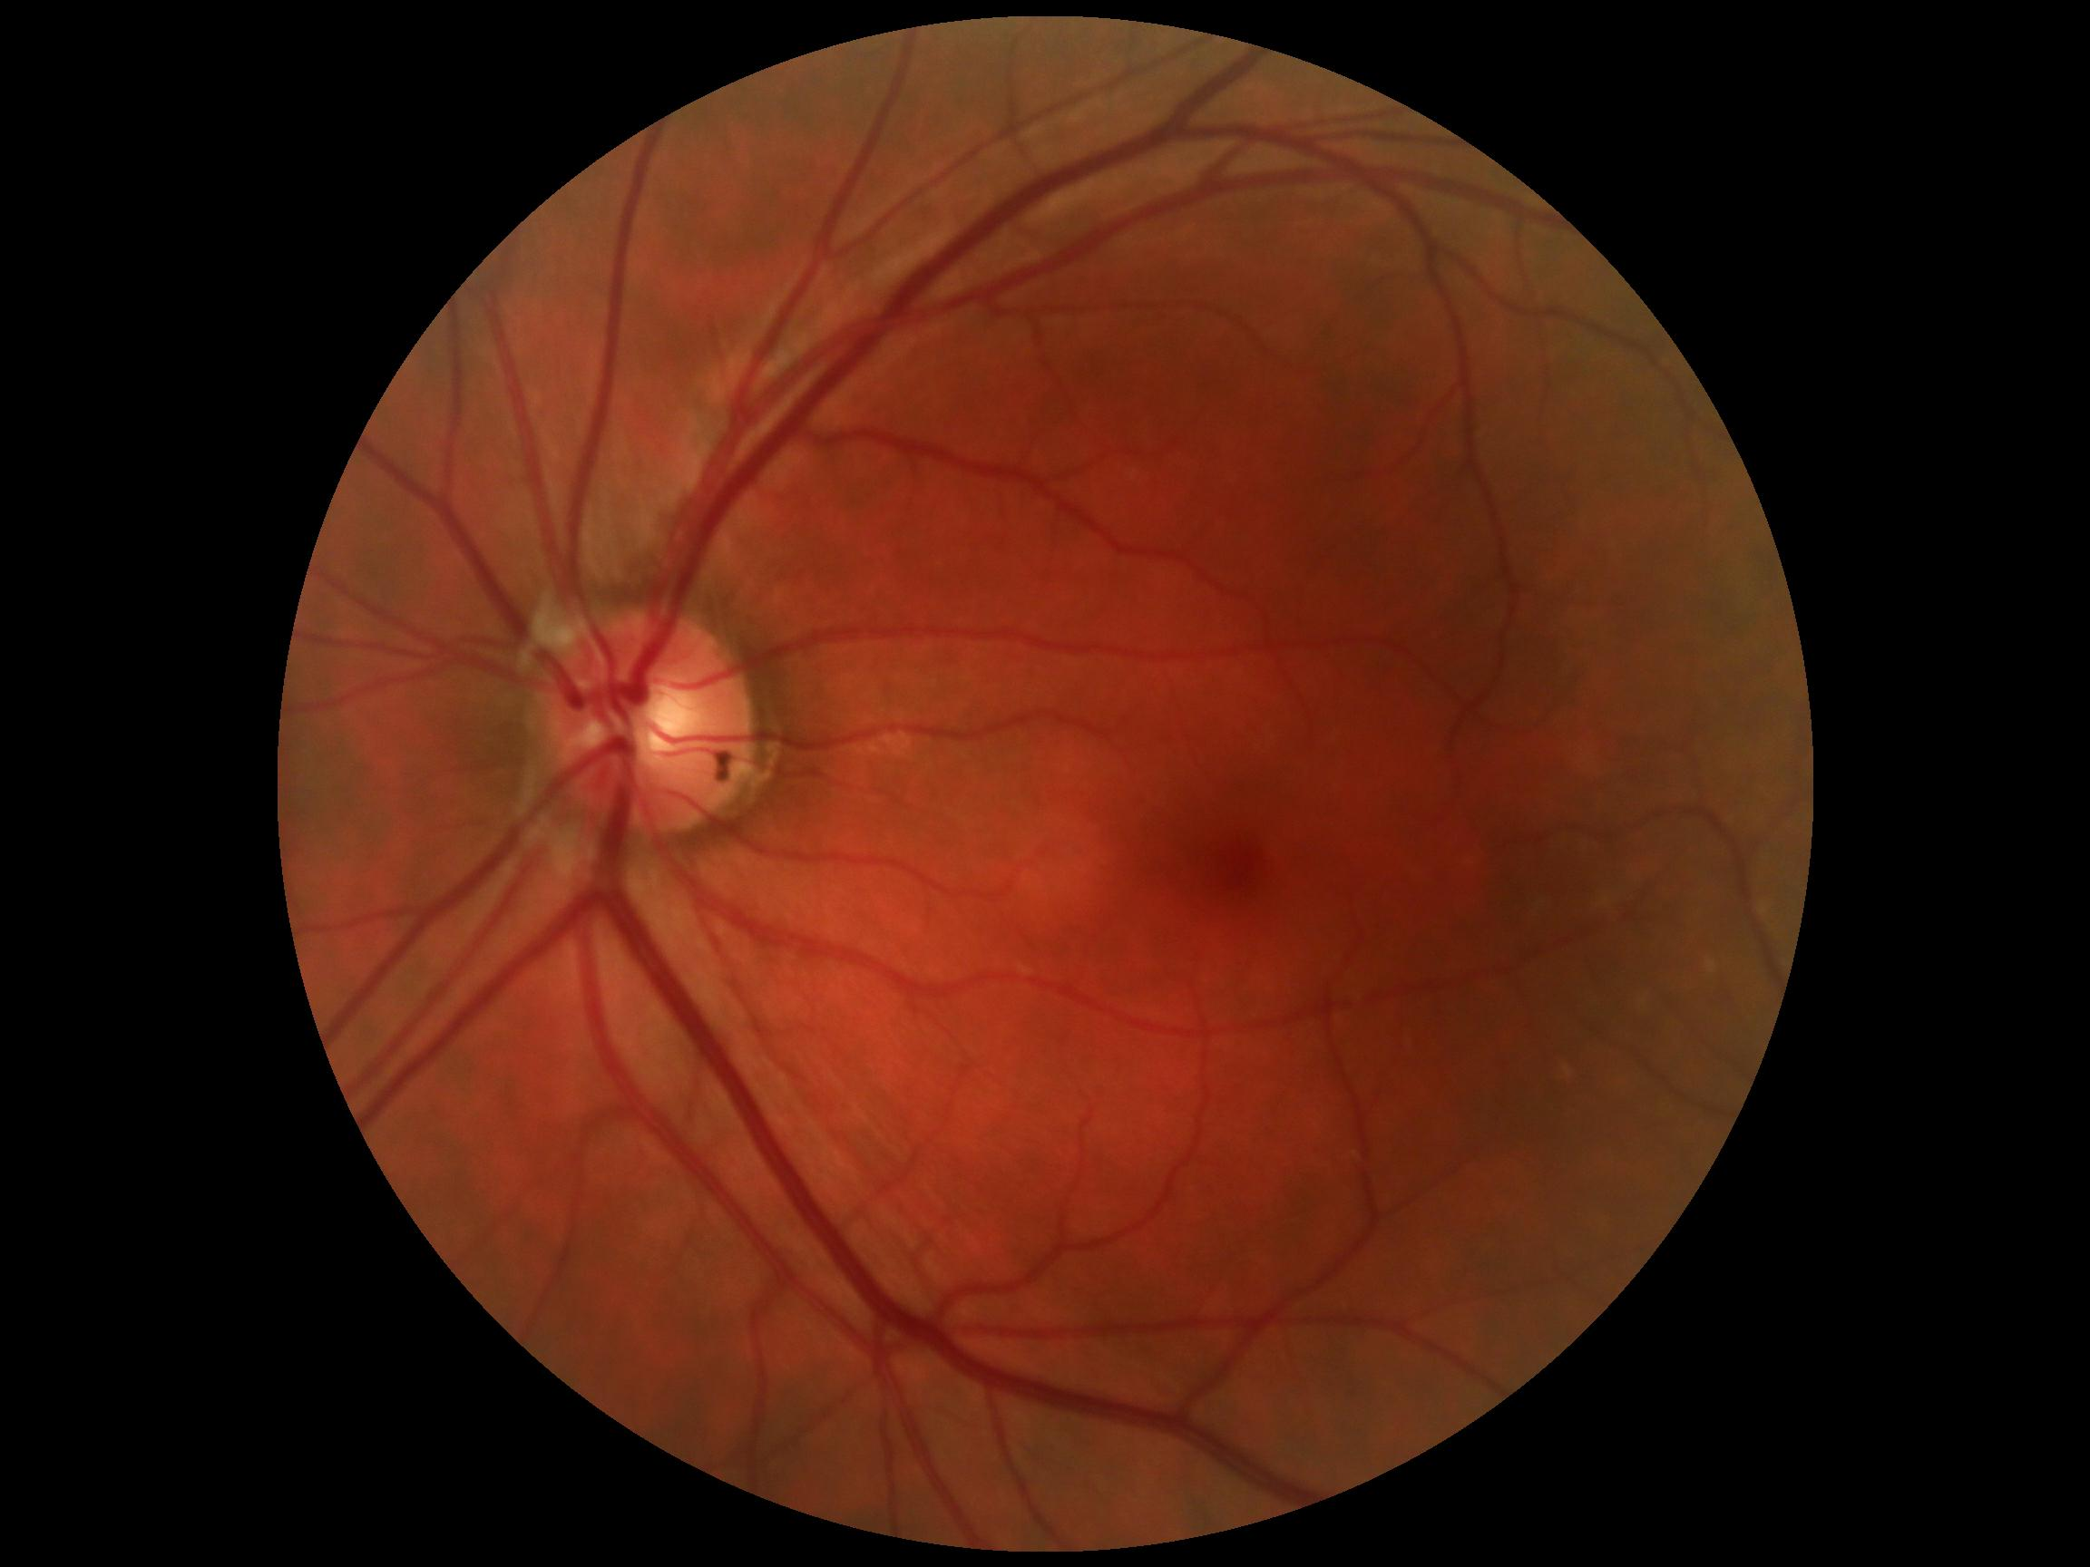
Описание набора данных
В наборе данных представлены изображения для левого и правого глаза, полученные при помощи различных ретинальных камер. Помимо диабетической и гипертонической ретинопатии в нём присутсвуют и другие распространенные заболевания.
7000 изображений глазного дна
Таблица с диагнозом и данными пациента

Slide 4
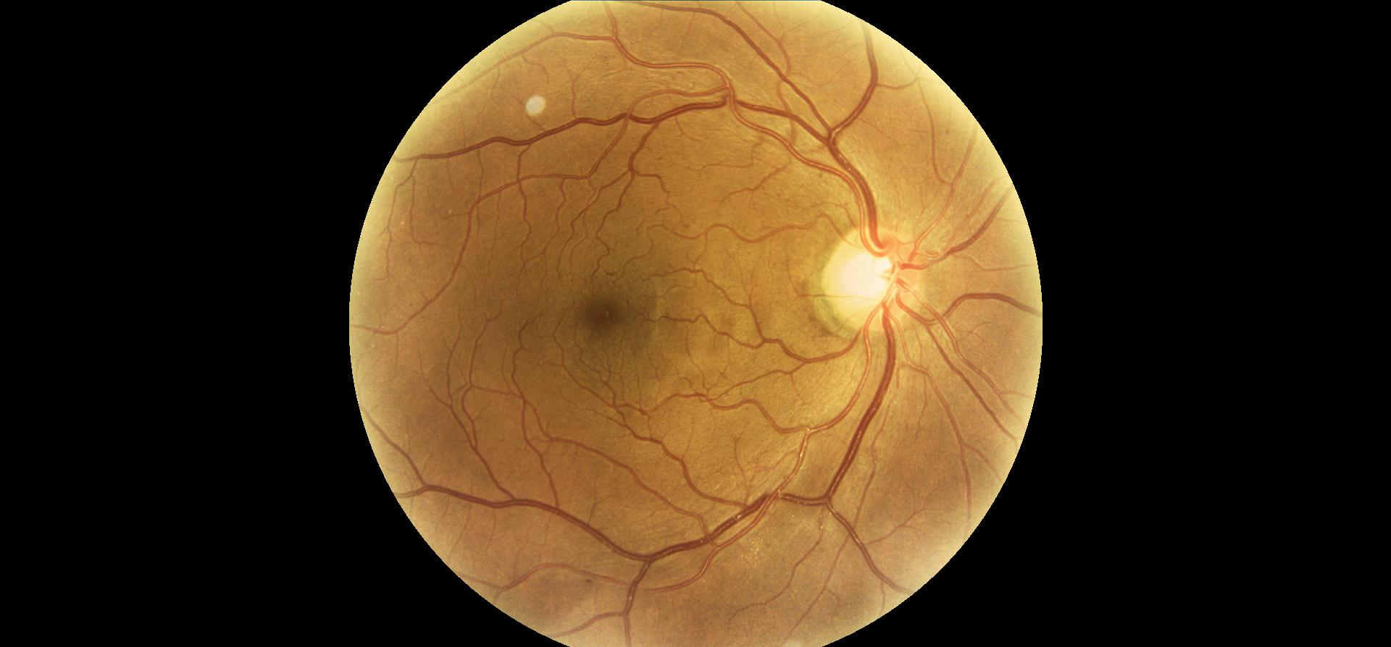
Обработка набора данных
Удаление изображений с неопределенным диагнозом
Замена диагнозов на метки
Обрезка изображений
Классы
0 – Норма
1 – Диабетическая ретинопатия
2- Гипертоническая ретинопатия
3 – Другое заболевание

Slide 5
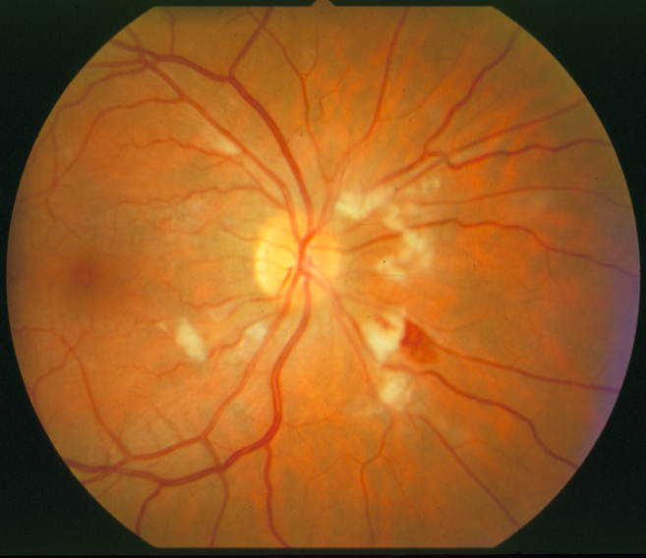
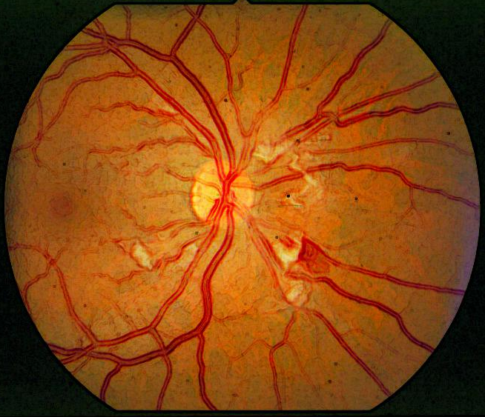
Обработка изображений
Оператор Собеля

Slide 6
Архитектура нейронной сети
Основная архитектура: ResNet18
Функция активации: Линейная
Функция потерь: Кросс-энтропия
Оптимизатор: SGD (стахостический градиентный спуск)
Количество эпох обучения: 10

Slide 7
Результаты
Обучение
Проверка

Slide 8
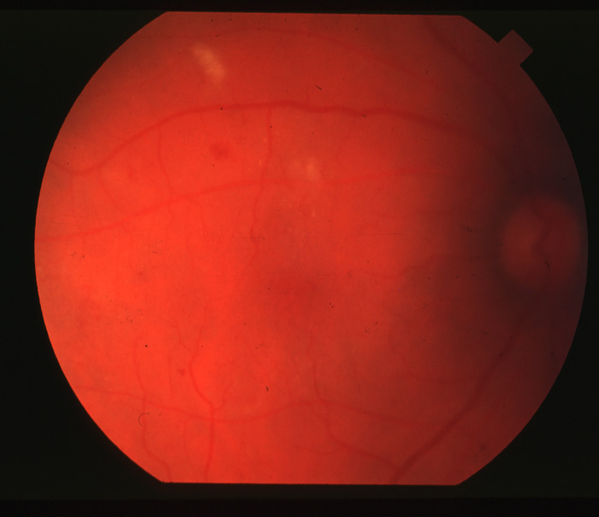
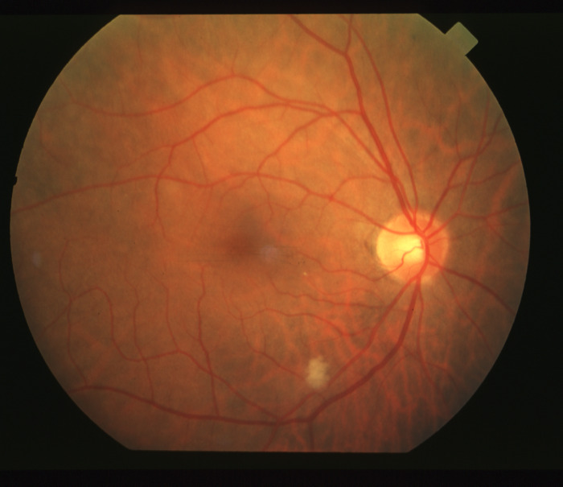
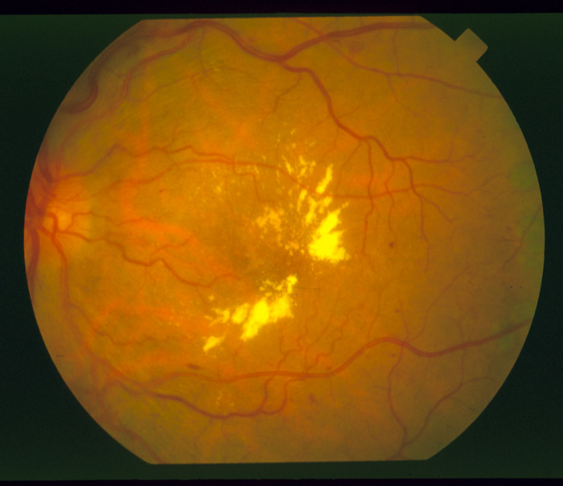
Выводы
Необходима дополнительная предобработка изображений
Выделение характерных признаков
Больше данных с примерами заболеваний

Slide 9
СПАСИБО ЗА ВНИМАНИЕ!

